Slide 1
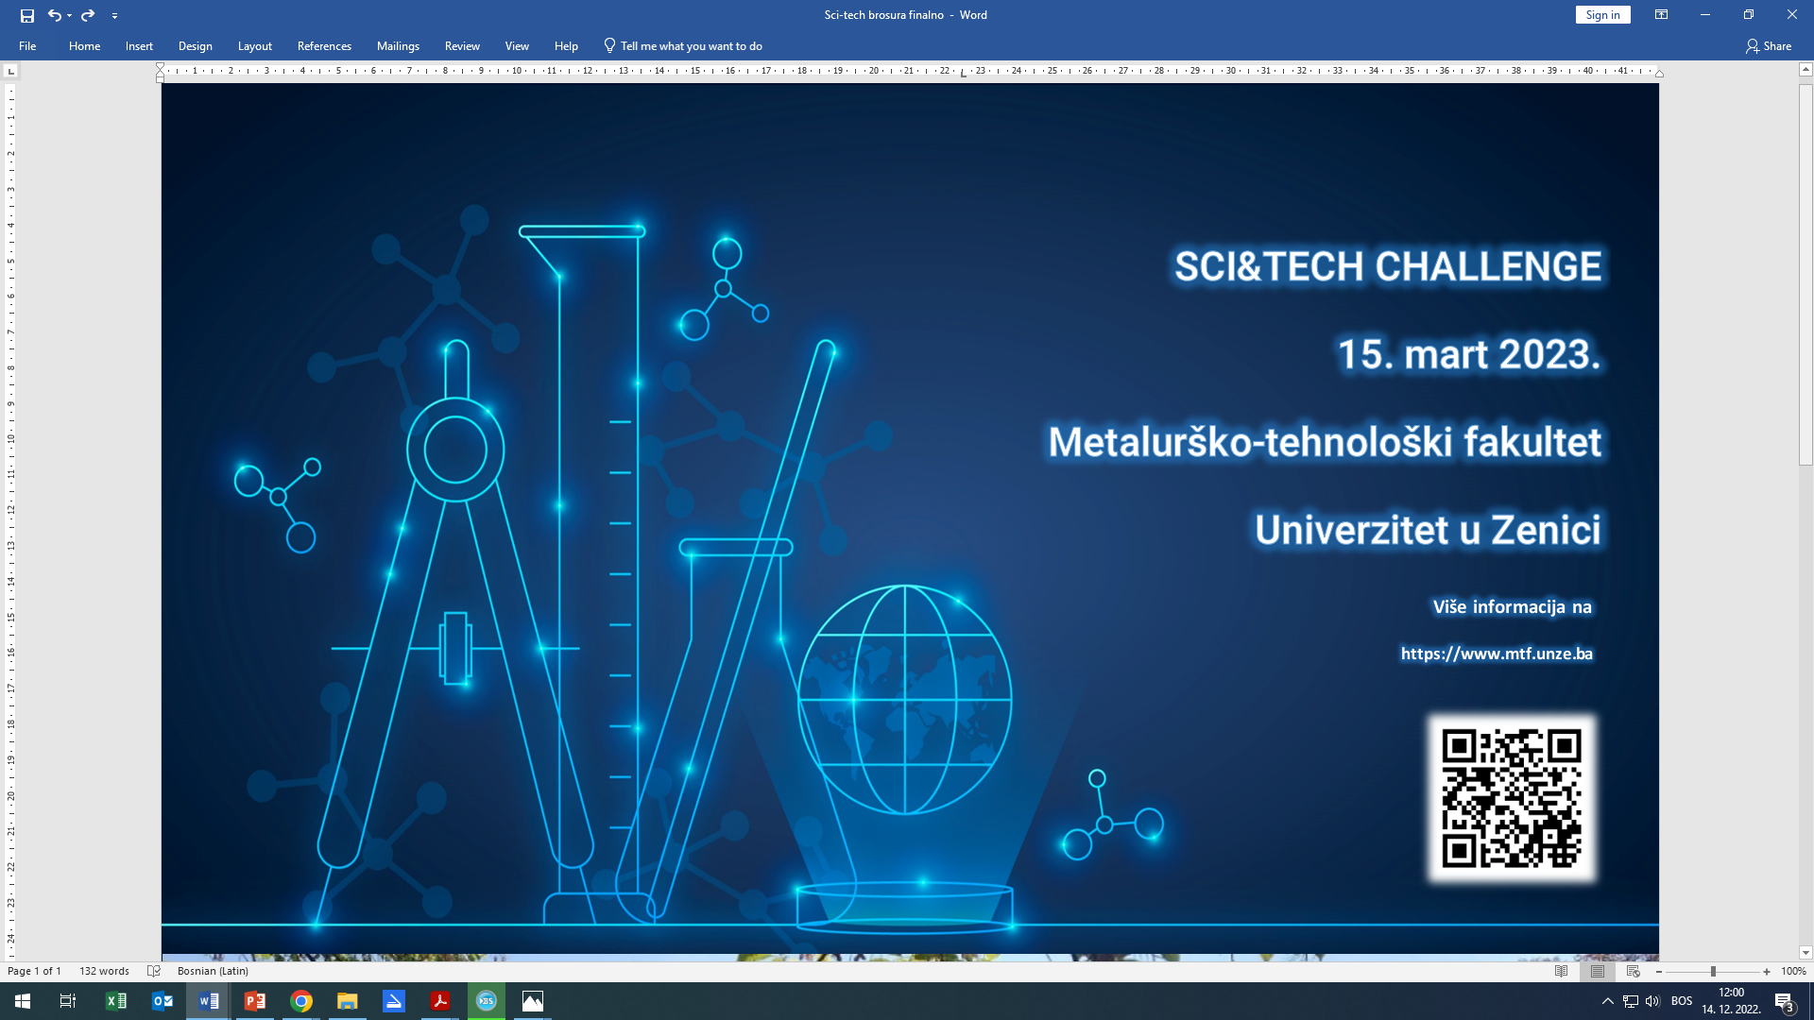

Bobi the quadropper
SCI&TECH CHALLENGE 2026
UNIVERZITET U ZENICI
Fakultet inženjerstva i prirodnih nauka
Članovi tima:
Žan Mujičić
Amna Kolić
Mirza Čoloman
Adin Kadrić
Mentor tima: Edina Hodžić
Naziv škole: Mješovita srednja industrijska škola
Mjesto škole: Zenica

Slide 2
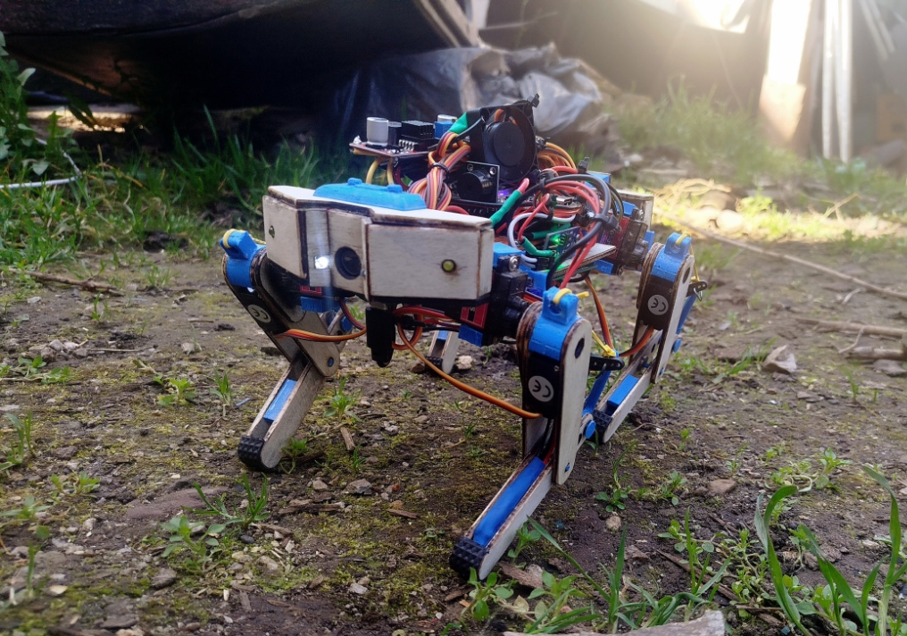
Uvod
Za cilj smo imali da napravimo multifunkcionalnog robotskog psa.
Njegova funkcionalnost se ogleda u detekciji mina ali i u istraživanju nepristupačnih područja te u ekukaciji zbog svoje open-source platforme.
Slika 1. Robot Bobi u prirodnom okruženju

Slide 3
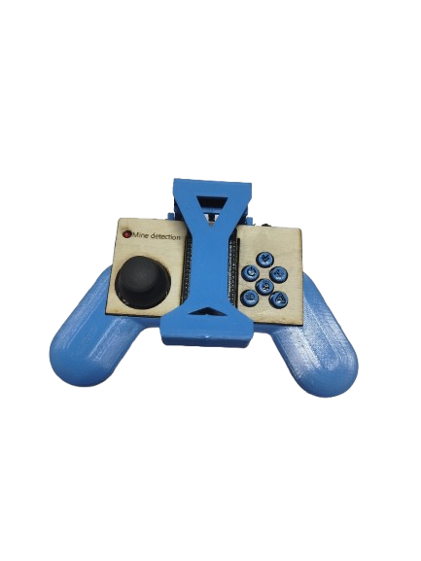
Uvod
Što se tiče glavnog cilja, detekcija mina, uloga mu je da pomogne u pregledu još neispitanog podrucija oko domaćinstava kojih ima 264,011.
Kontroler sa jednostavnim dizajnom, držačem za telefon i dometom od preko 200m omogućuje lagano upravljanje na daljinu bez potrebe za posebnom edukacijom.
Slika 2. Izgled kontrolera sa dodatkom za mobilni telefon

Slide 4
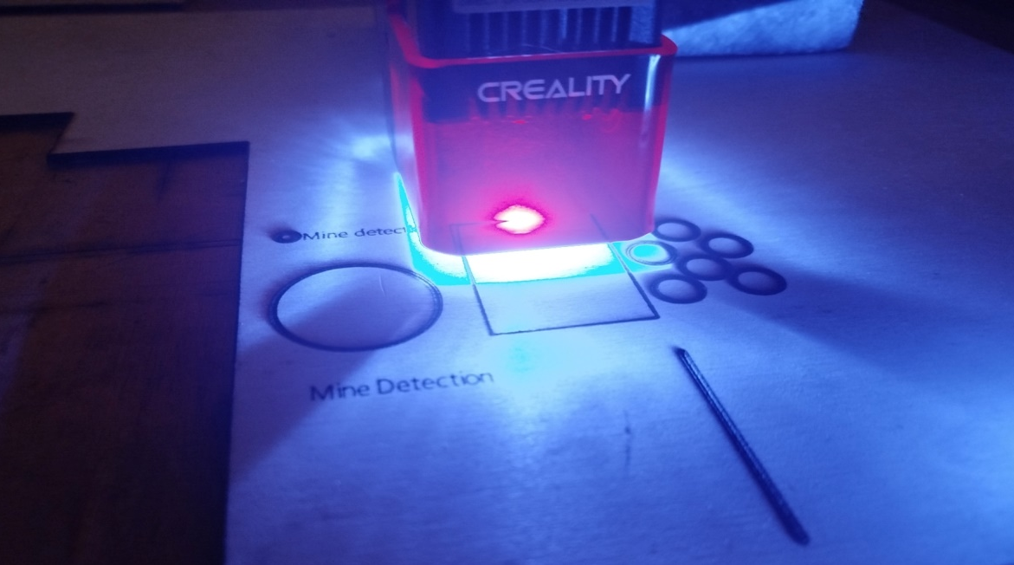
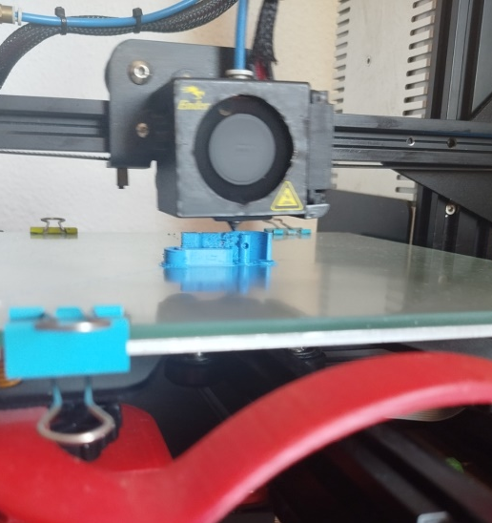
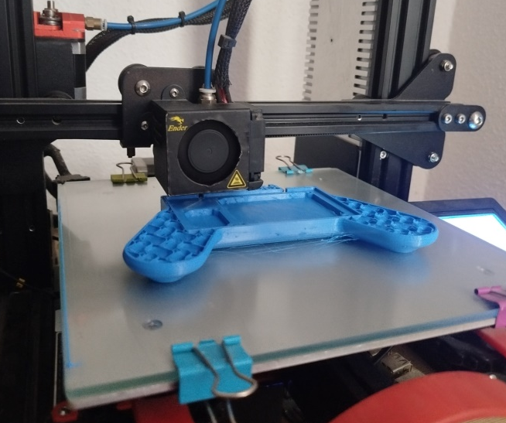
Eksperimentalni dio - Općenito
Izradjen je od šperploče, Slika 3., u kombinaciji sa 3D printanim dijelovima, Slika 4. i 5., radi održavanja optimalne težine od 480g i stabilnog centra mase.
Od softverskog dijela je potpuno programiran u C++ te su daljnje optimizacije i nadogradnje jednostavne za instalaciju.
Slike 3,4,5. Proces izrade dijelova za kontroler
Slika 3.
Slika 4. Slika 5.

Slide 5
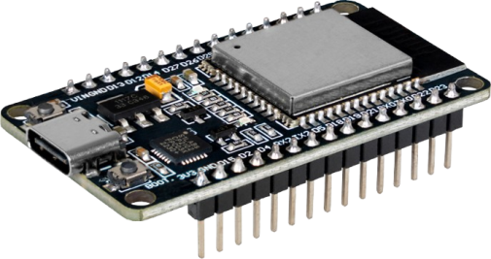
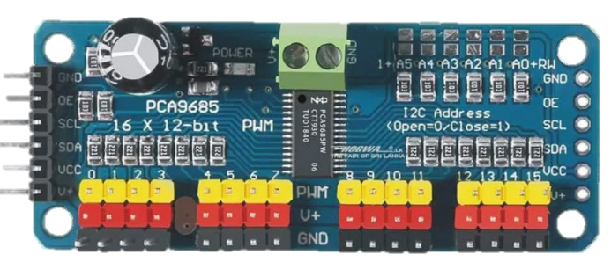
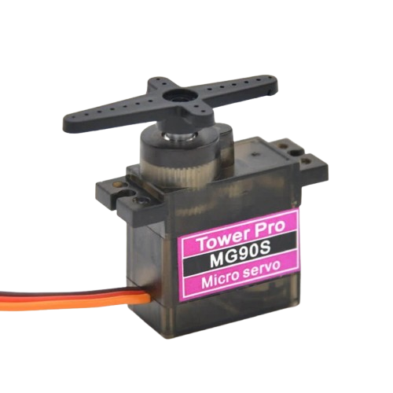
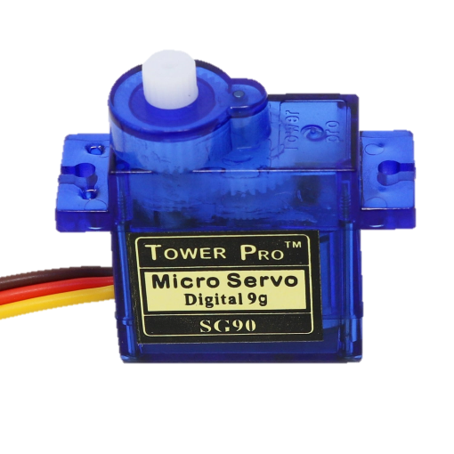
Eksperimentalni dio – Robotski pas
Pokreće ga ESP32, Slika 6., te je opremljen sa 12 servo motora, Slika 8. i 9, što mu daje 3 stepena slobode po nozi.
Za područja sa slabim osvijetljenjem posjeduje dvije bijele led diode na prednjoj strani i po dvije žute led diode na svakoj strani.
Aktivni i pasivni hladnjaci osiguravaju kontinuiran rad bez pregrijavanja.
Slika 6. ESP32 Slika 7. PCA9685
Slika 8. MG90S Slika 9. SG90

Slide 6
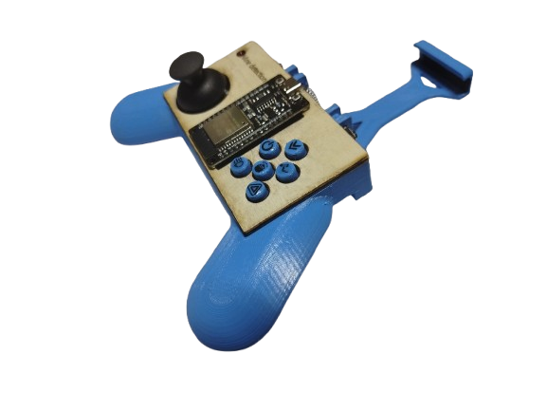
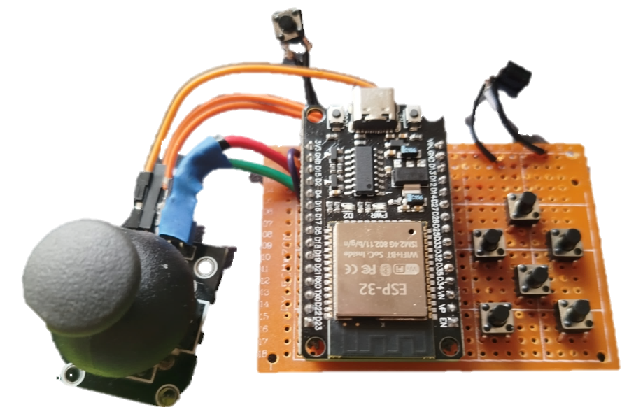
Eksperimentalni dio - Kontroler
9x Pushbutton tipki
1x Joystic
3D printanje i Lasersko rezanje
Slika 11. Završni izgled kontrolera
Led indikator detekcije mina
Držač telefona za pristup kameri
Pogonjen sa ESP32
Slika 10. Matična ploča kontrolera

Slide 7
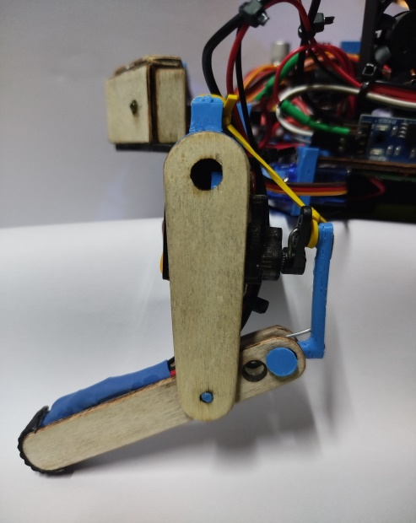
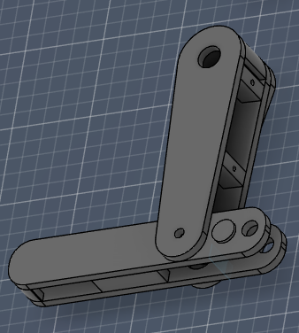
Rezultati ispitivanja/Analiza rezultata
Kod hodanja zaključili smo da je najstabilniji način kretanja kad su mu tri noge uvijek na tlu dok jedna obavlja kretnju.
Pri detekciji mine aktivira se buzer koji počinje da daje zvučni signal za detekciju kao i aktivacija žutih led dioda za signalizaciju.
Slika 12. Dizajn noge u stvarnosti i u CAD softveru

Slide 8
Rezultati ispitivanja/Analiza rezultata

Slide 9
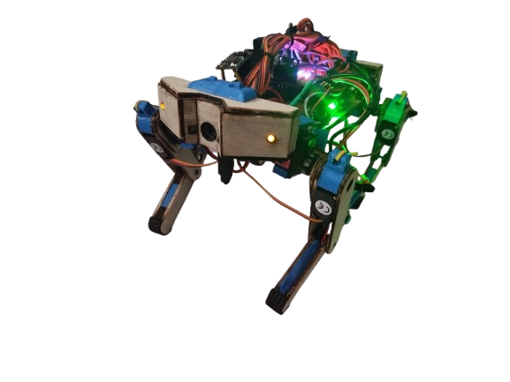
Zaključci
Naš robot je izređen sa ciljem da pomogne u poslovima koji nisu sigurni i pristupačni za ljude ali i za edukaciju u smislu programiranja.
Pri izradi i odabiru dijelova smo išli na to da sveukupna cijena ne prelazi 150KM kako bi bio što pristupačniji običnim korisnicima.
Slika 13. Robot pas „Bobi”

Slide 10
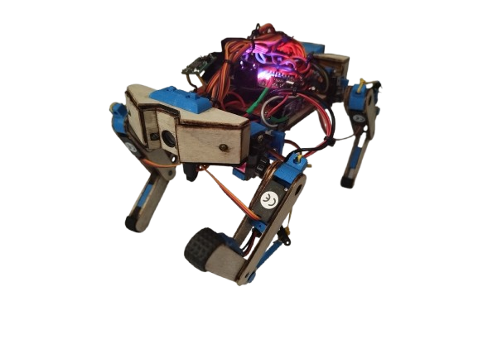
Zaključci
Samo upravljanje robotom je napravljno što jednostavnije da bi njime mogao bilo ko upravljati ali je programiran na način da radi samo sa ranije navedenim kontrolerom.
Radi tri stepena slobode po nozi mogući su mu razni specijalni pokreti i kretnje poput mahanja ili čak plesanja.

Slide 11
Literatura
[1] https://www.bhmac.org/ (12.09.2025.)
[2] https://bostondynamics.com/products/spot/ (19.09.2025.)
[3] https://www.arduino.cc/en/software/ (17.09.2025.)
[4] https://www.autodesk.com/products/fusion-360/overview (04.09.2025.)
[5] https://ultimaker.com/software/ultimaker-cura/ (15.09.2025.)
[6] https://webapp.craftseek.com/#/download (24.09.2025.)

